Slide 1
Zdrowy tryb życia
Autorzy: Kamila Janka i
Amelia Matusik.

Slide 2
Piramida żywieniowa

Slide 3
Podstawą piramidy jest sport

Slide 4
Woda
W ciągu doby powinniśmy wypić od 2-3 litrów wody.

Slide 5
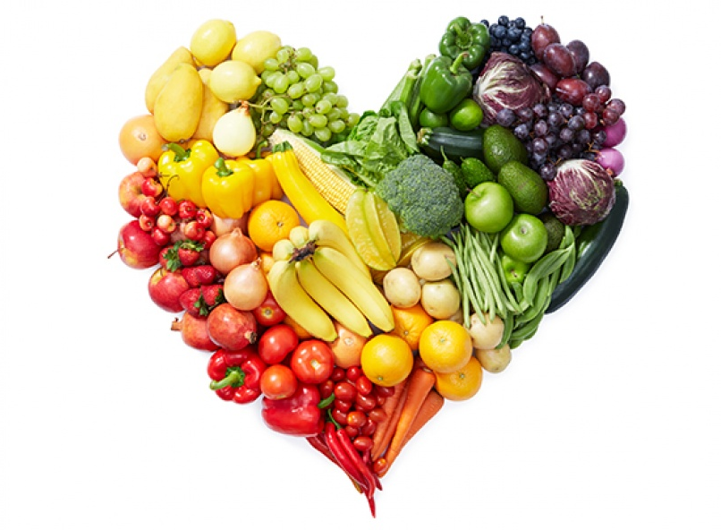
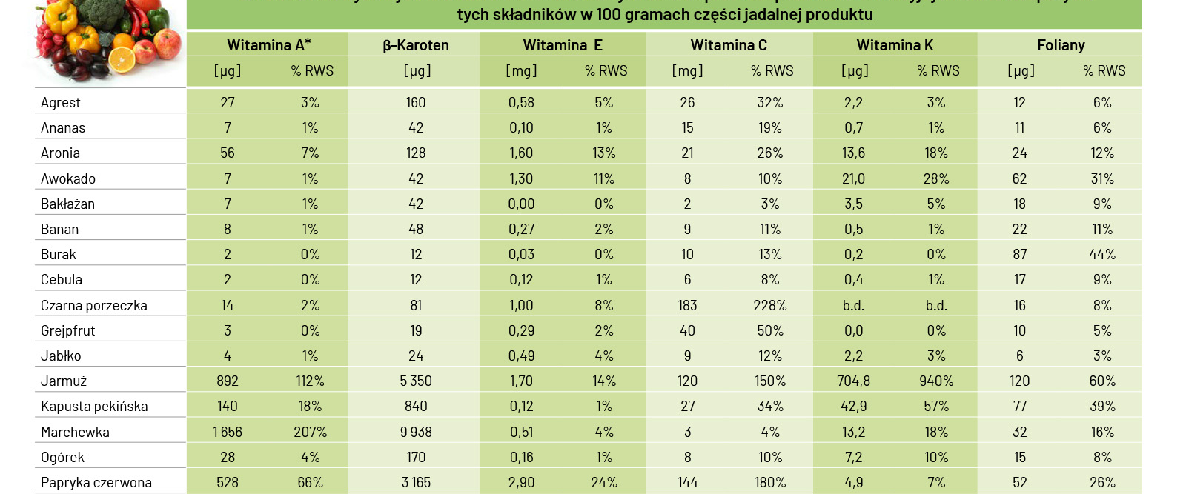
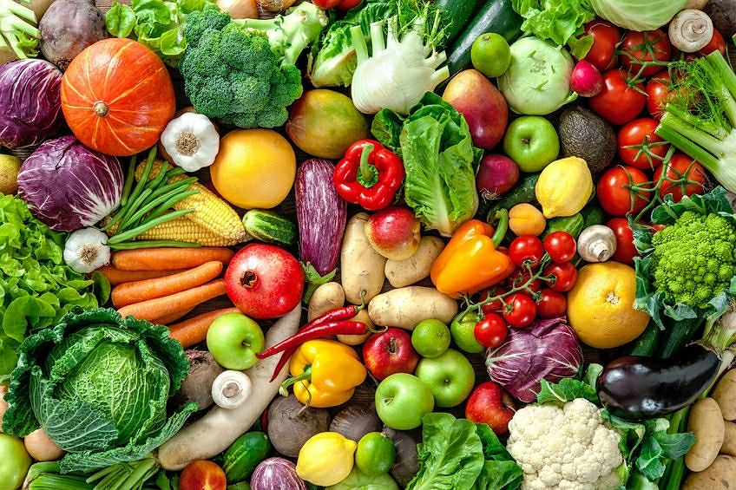
Warzywa i owoce
To źródła witamin

Slide 6
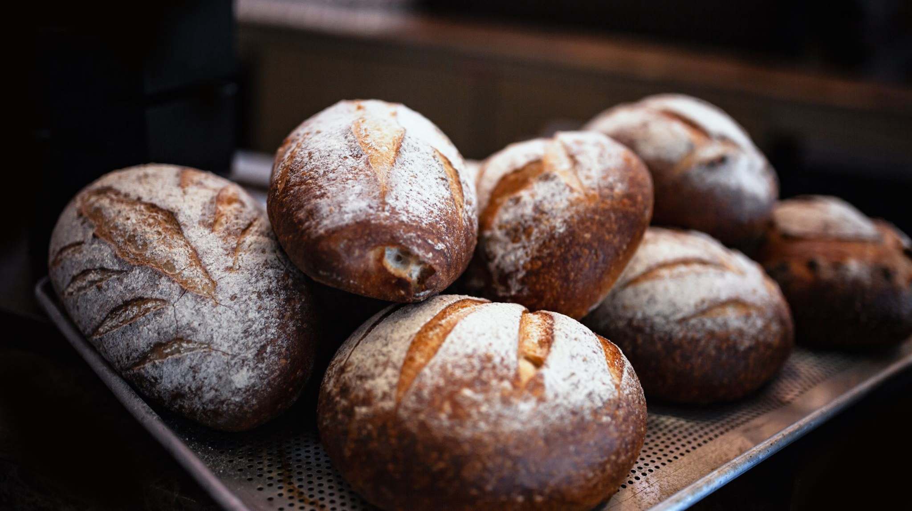
Pieczywo
Najzdrowszym pieczywem jest ciemny chleb. Stanowi jeden z podstawowych skłądników codziennej diety człowieka.

Slide 7
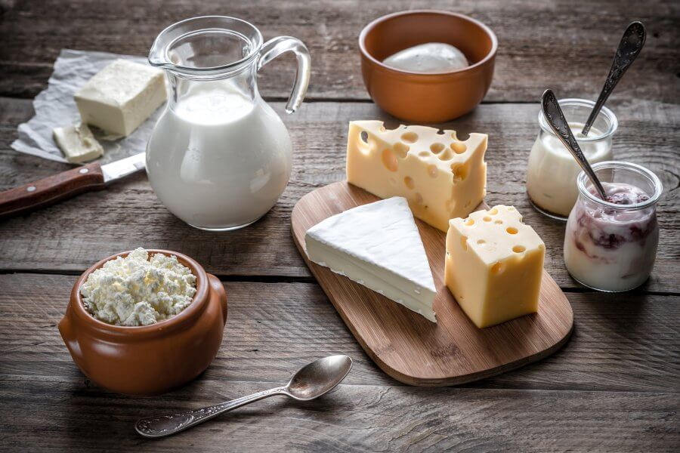

Slide 8
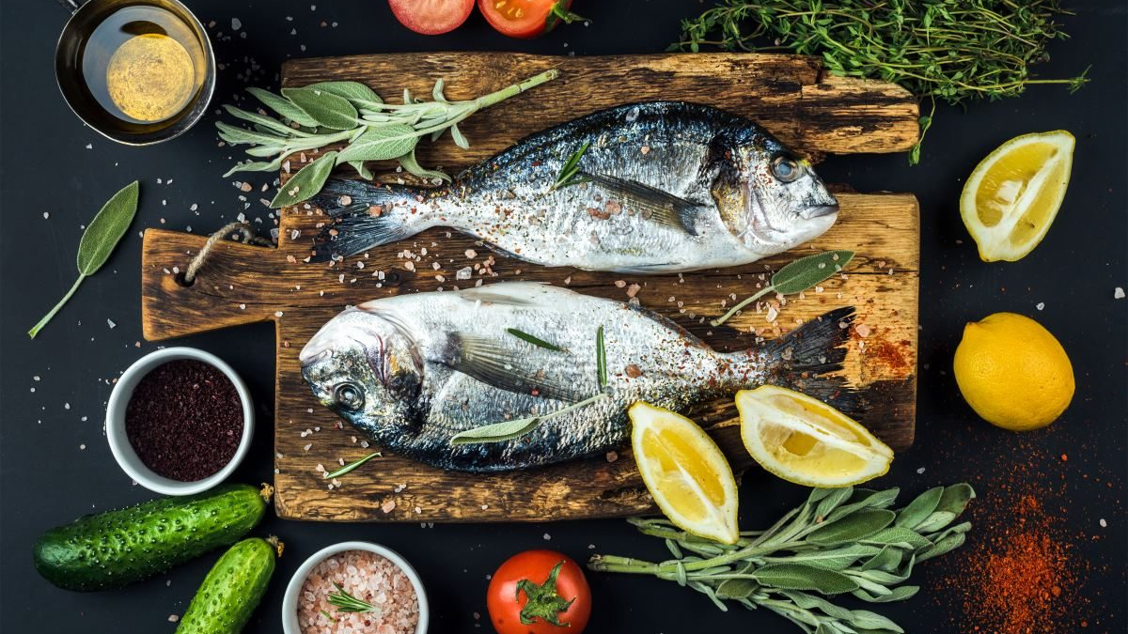
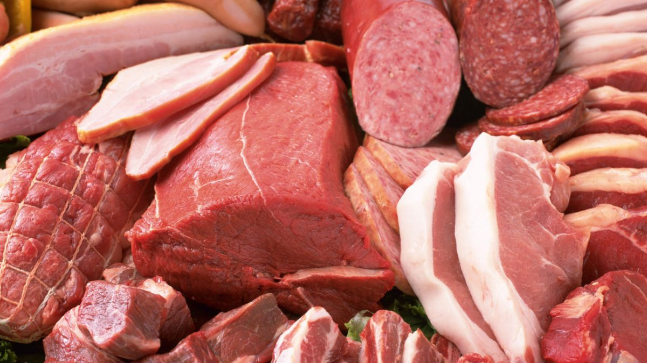
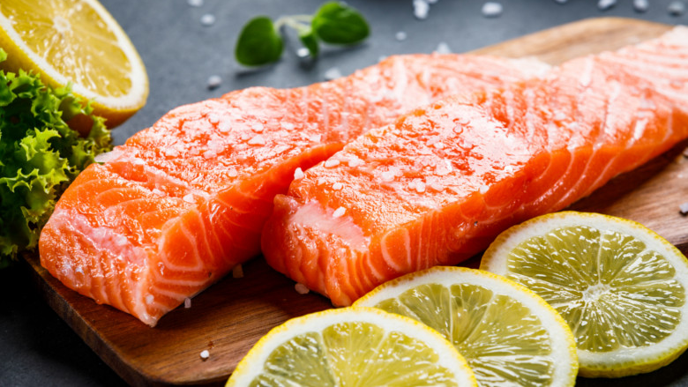
Mięso
Rybie mięso jest zdrowsze od zwierzęcego i łatwiej przyswajalne oraz wartościowe pod względem odżywczym. Zawiera wysokiej jakości białko, jod, fosfor, potas, wapń oraz witaminy A i D.

Slide 9
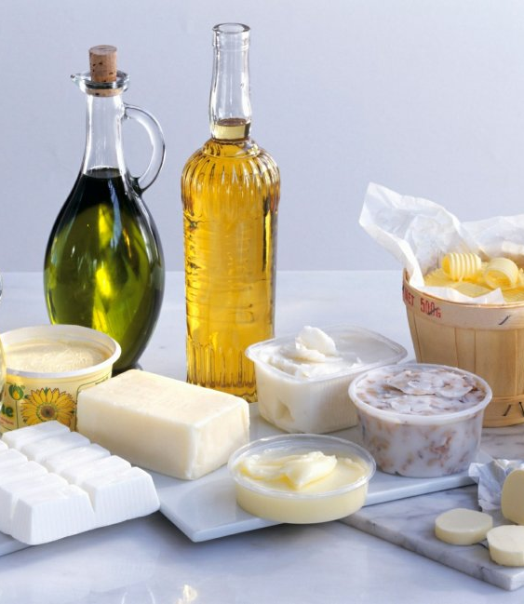
Tłuszcze
Powinno się je spożywać jak najmniej, ale nie można ich całkiem wykluczać.

Slide 10
Koniec!
Dziękujemy za uwagę !
Pamiętaj o zdrowym trybie życia!

